Slide 1
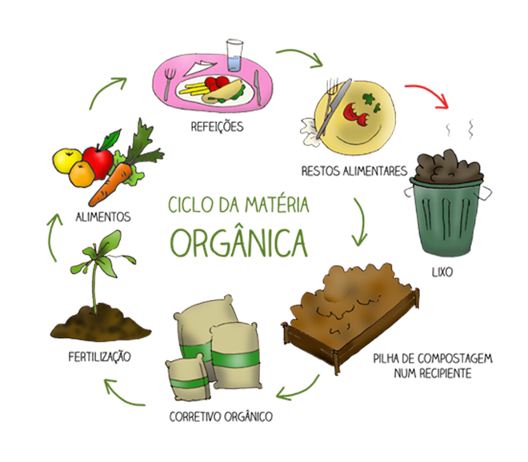

PROJETO “COMPOSTAR É BEM-ESTAR”
Autores:
Shinkai, Silvia Mayumi;
Campachi, Fernanda Marin;
Nogueira, Vera Lúcia

Slide 2

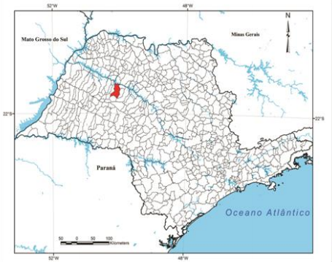

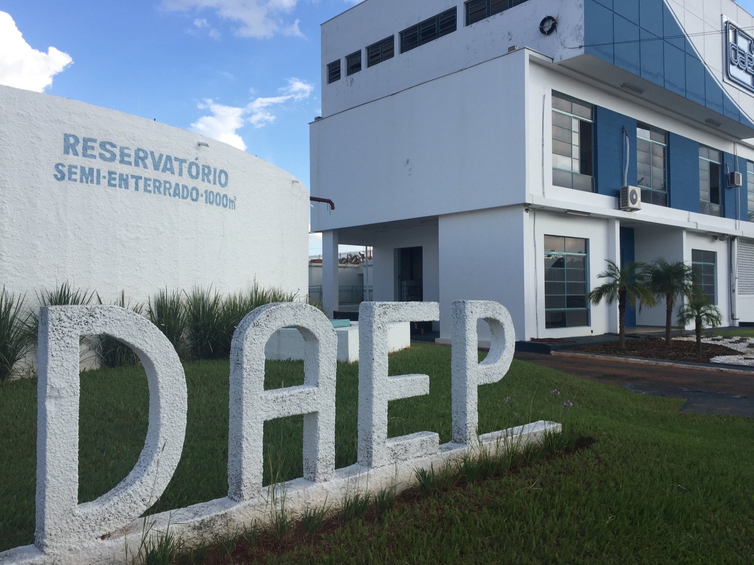

PENÁPOLIS- SP
64.098 HABITANTES (estimativa IBGE-2021)
GESTÃO MUNICIPAL – DEPARTAMENTO AUTÔNOMO DE ÁGUA E ESGOTO DE PENÁPOLIS (DAEP) - AUTARQUIA MUNICIPAL
100% ATENDIMENTO URBANO DE ÁGUA, ESGOTO E RESÍDUOS SÓLIDOS

Slide 3
INTRODUÇÃO
DAEP → autarquia municipal → detectou por meio do Plano de Gerenciamento de Resíduos Sólidos a possibilidade de implantação de um piloto de compostagem.
Análise se a compostagem caseira poderia contribuir com a diminuição da disposição de materiais orgânicos no aterro sanitário.
Penápolis (SP) possui coleta seletiva de porta-a porta em 100% da área urbana.
Comunidade participa ativamente do programa
Proposta → compostagem do material orgânico nas residências e escolas poderia ser facilmente absorvida pela população e, deste modo, contribuir com a diminuição do volume de resíduos dispostos no aterro sanitário.

Slide 4
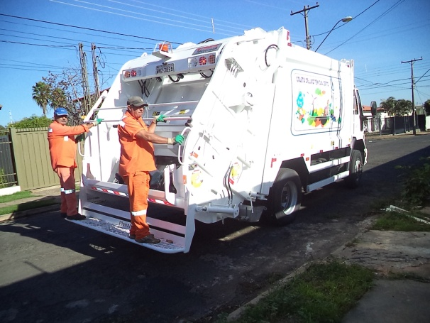
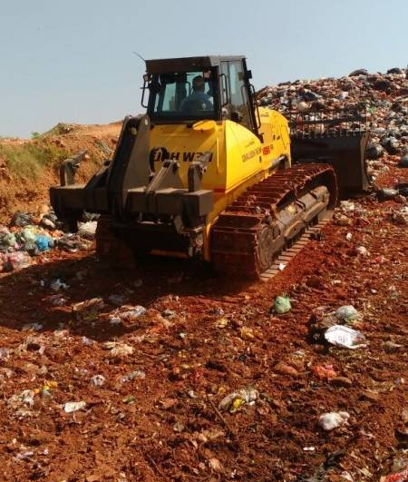
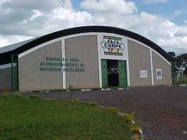
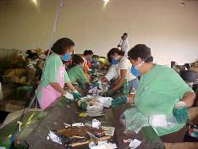
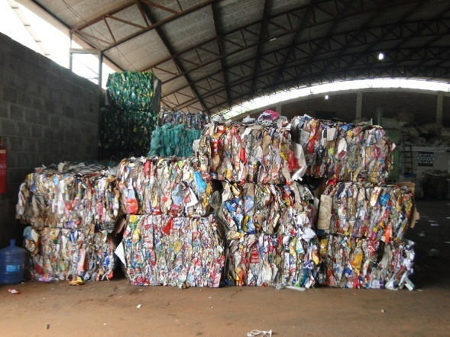
COLETA DE RESÍDUOS ORGÂNICOS
ATERRO SANITÁRIO
COOPERATIVA DE RECICLADORES DE PENÁPOLIS

Slide 5
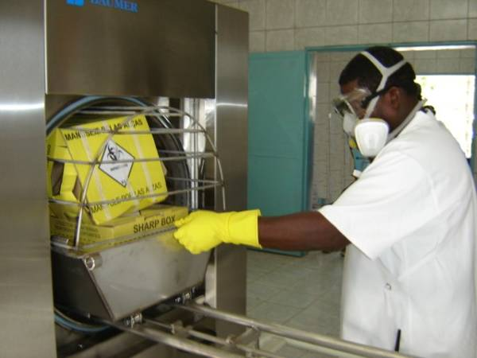
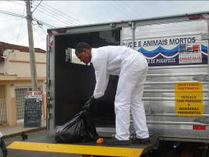
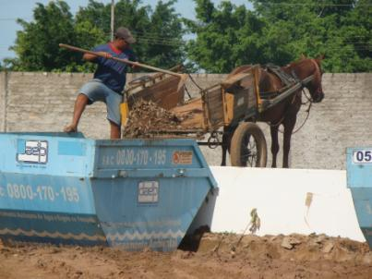
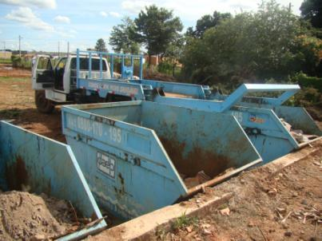
COLETA DE RESÍDUOS DE SAÚDE
COLETA DE ANIMAIS MORTOS
ECOPONTOS

Slide 6
OBJETIVO
Implantar um projeto piloto através da doação de composteiras caseiras para um grupo da população. A prática de compostagem de resíduos domésticos orgânicos integra uma das ações do Plano de Gestão Integrada dos Resíduos Sólidos.
OBJETIVOS ESPECÍFICOS
Capacitar a comunidade, visando a preservação ambiental por meio do reaproveitamento dos resíduos orgânicos gerados na residência ou escola;
Divulgar o projeto a outros municípios, incentivando a reciclagem dos resíduos orgânicos, transformando em adubo, contribuindo para vida útil do aterro sanitário, além de produzir hortaliças saudáveis sem o uso de agrotóxicos e sem agredir natureza.

Slide 7
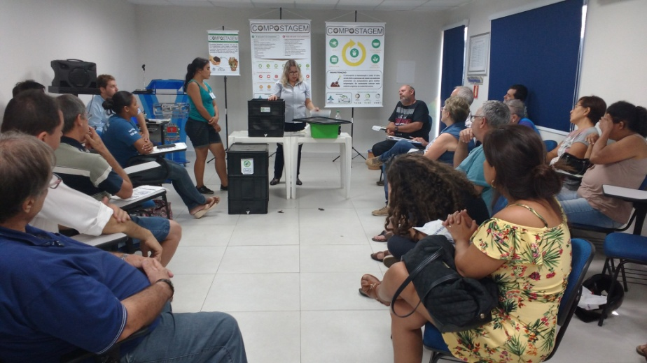
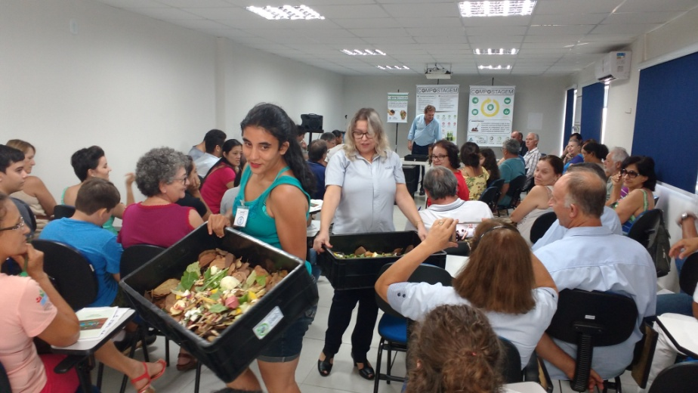
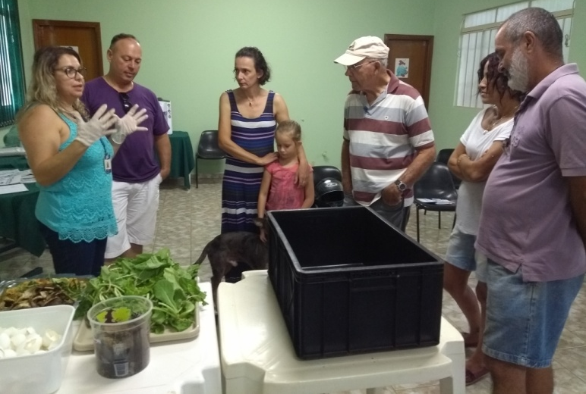
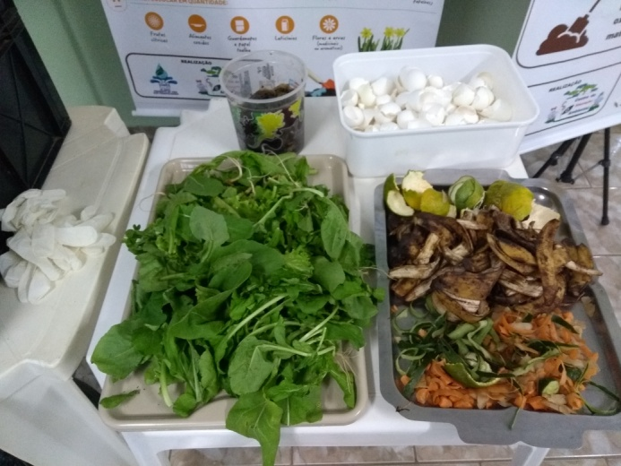
CAPACITAÇÃO

Slide 8
MATERIAL E MÉTODOS
A compostagem é a decomposição biológica do conteúdo orgânico dos resíduos, sob condições controladas uma vez que o resíduo doméstico é rico em matéria orgânica;
O DAEP possui um Centro de Educação Ambiental (CEA) que é o coordenador deste projeto, formatado em novembro de 2017 e operacionalizado com a aprovação da Lei Municipal nº 2.299 de Agosto de 2018.
Primeira etapa: foram adquiridas 50 composteiras nos tamanhos médio e grande e aberto um chamamento público aos interessados em aderir ao projeto;
Realizada capacitação e confeccionada uma cartilha para os participantes;
Elaborados Termos de Adesão individual para cada participante que recebeu a composteira gratuitamente.
Segunda etapa: o CEA acompanhou nas casas e escolas que aderiram ao projeto, orientando, bem como esclarecendo possíveis duvidas durante o desenvolvimento do processo de produção.
Criado grupos em aplicativo de mensagens para acompanhamento do processo.

Slide 9

PANFLETO

Slide 10
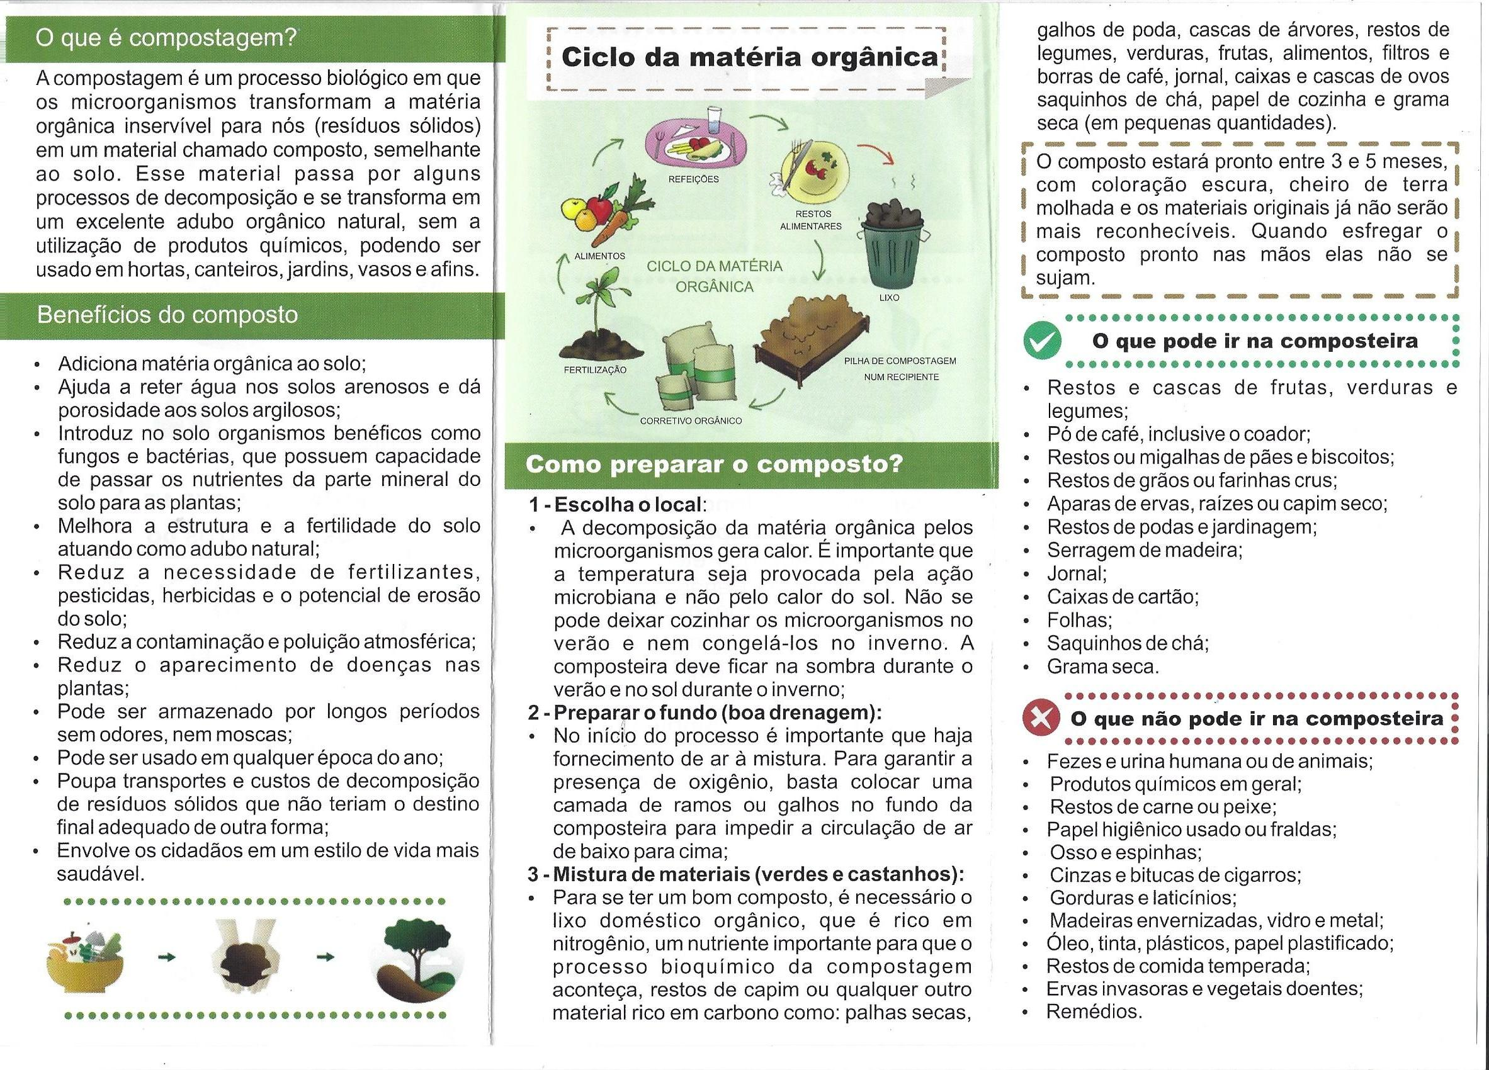

Slide 11
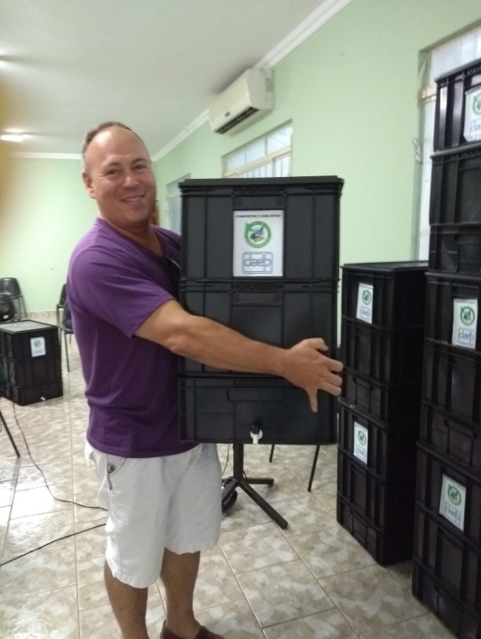
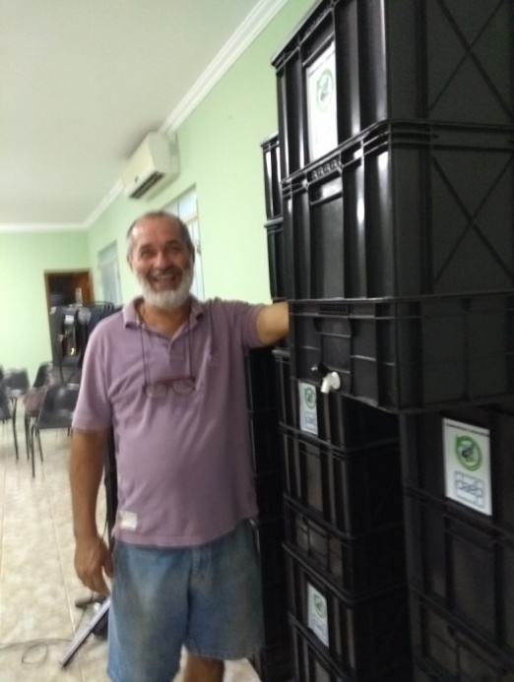
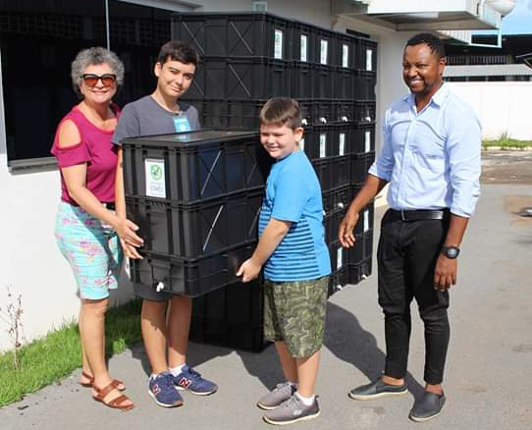
ENTREGA DAS COMPOSTEIRAS

Slide 12
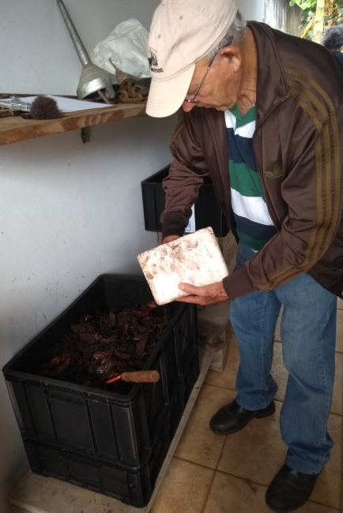
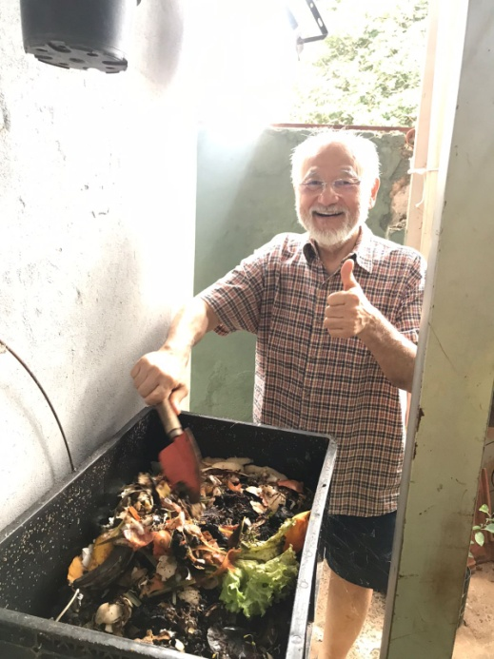
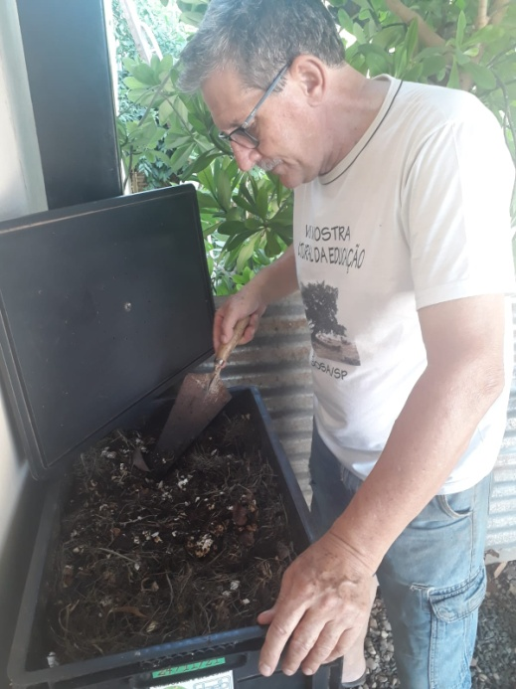
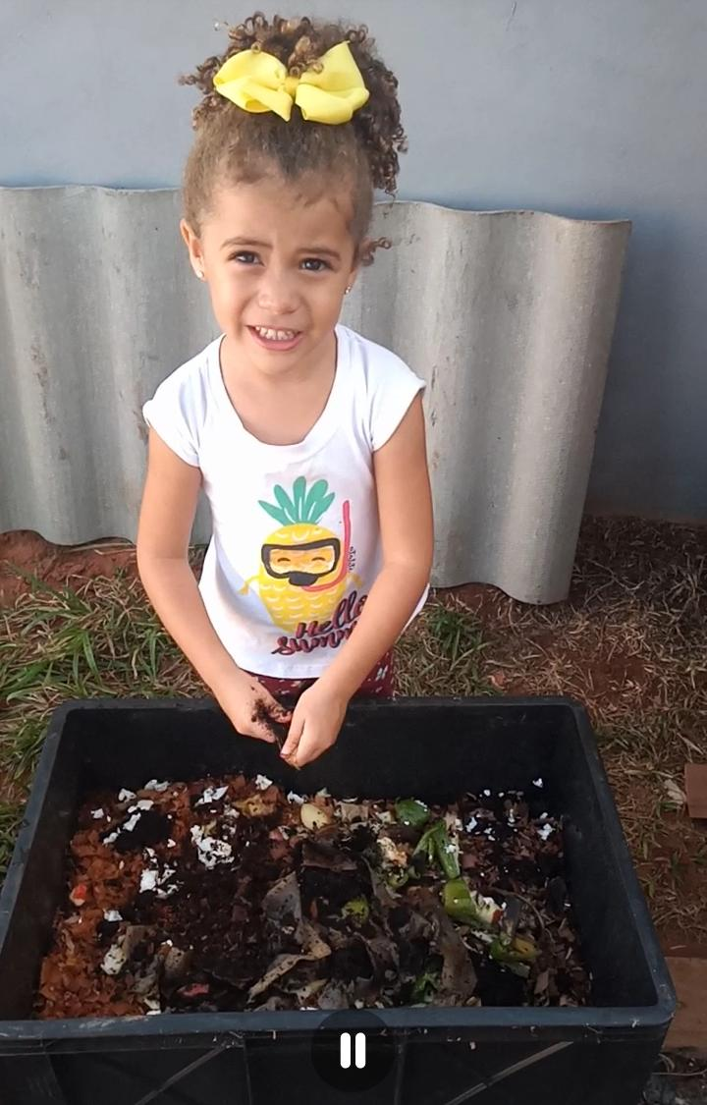
ACOMPANHAMENTO DO PROJETO NAS RESIDÊNCIAS

Slide 13
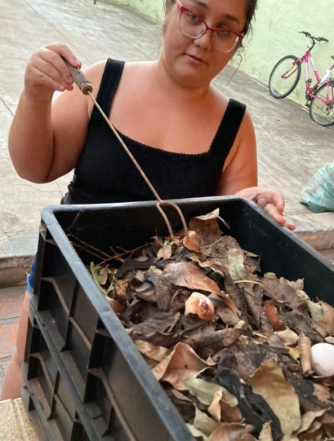
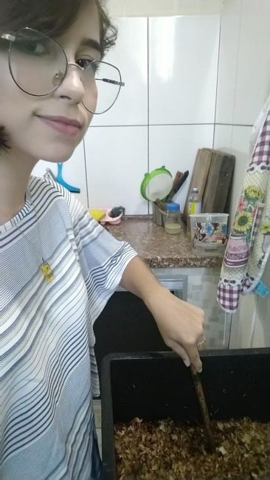
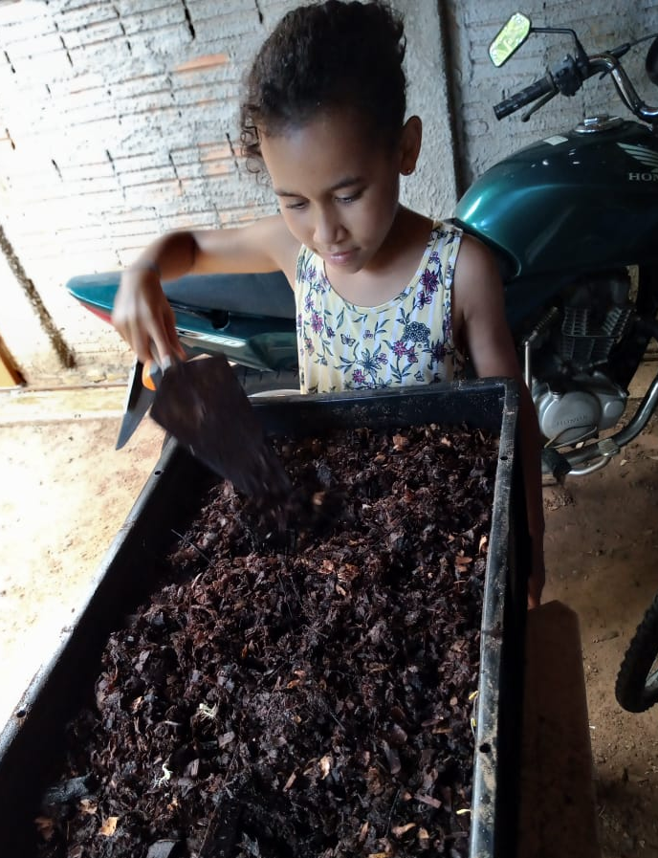
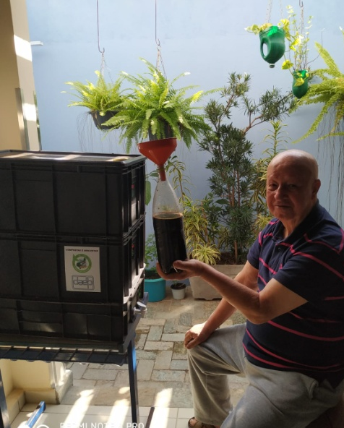

Slide 14
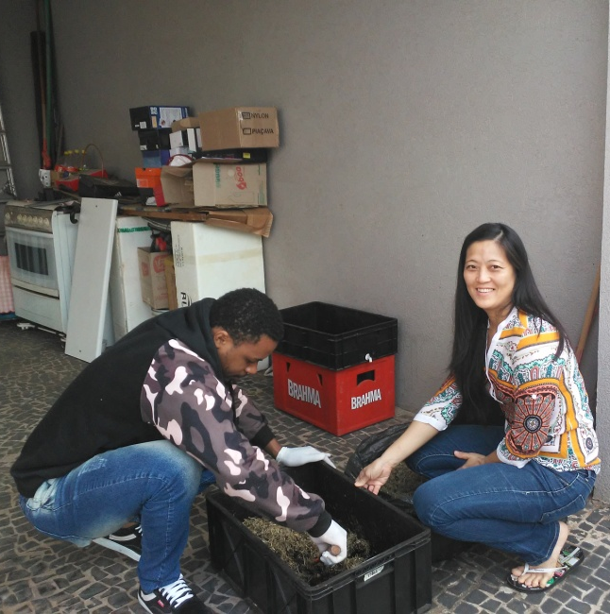
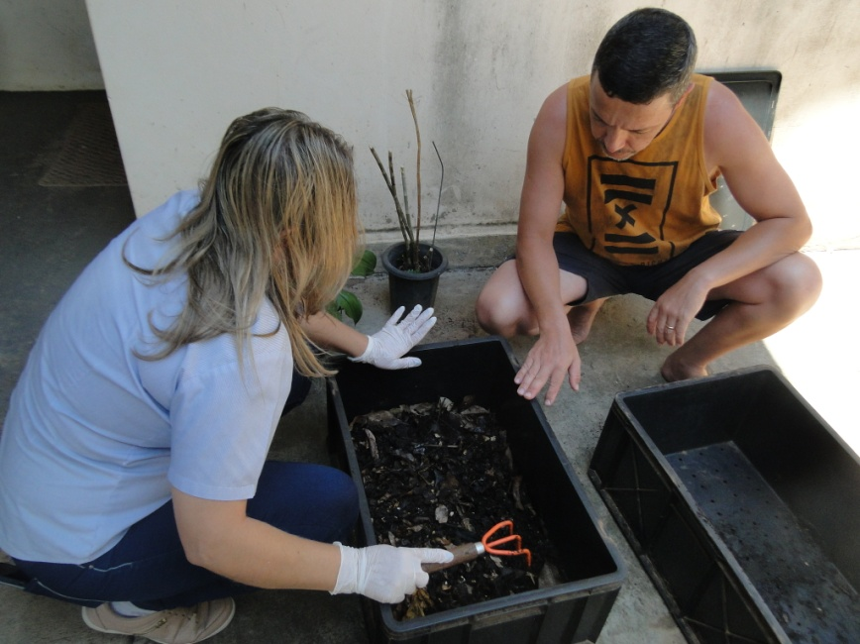
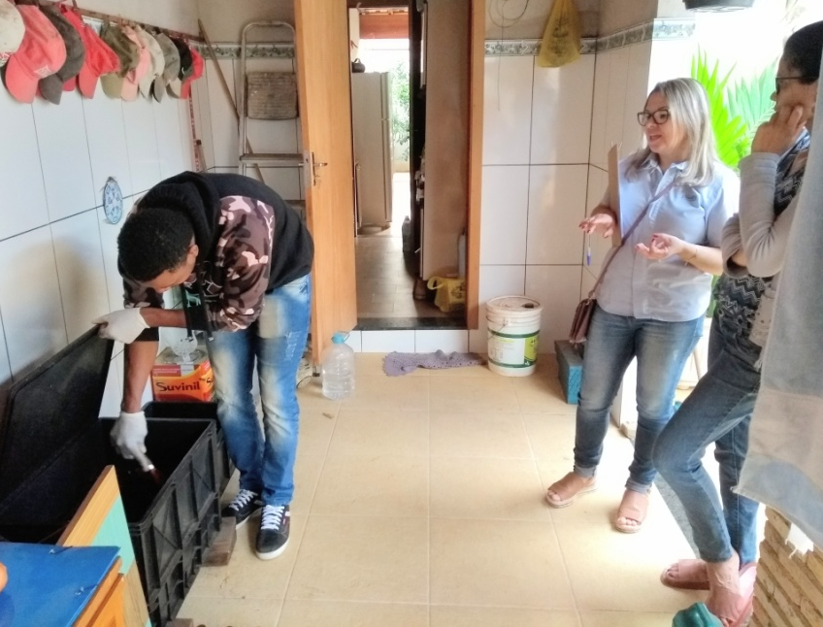
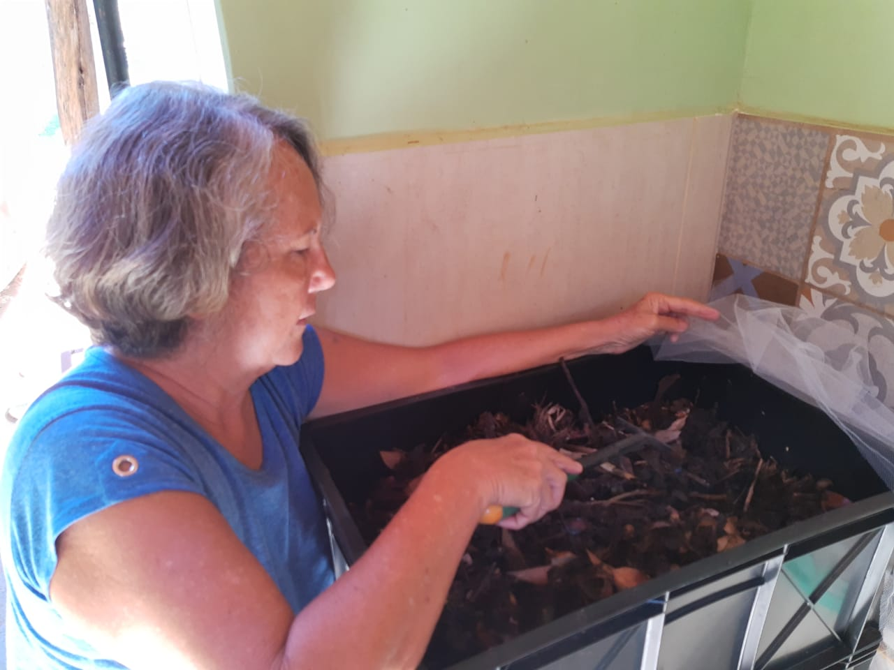

Slide 15
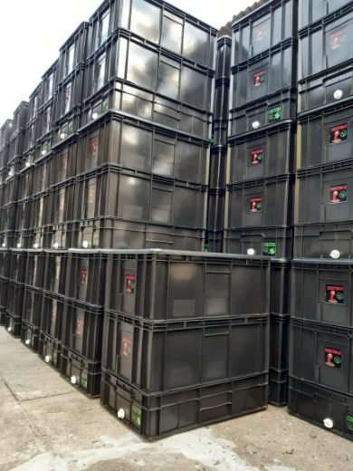
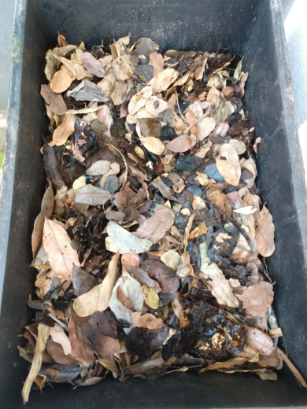
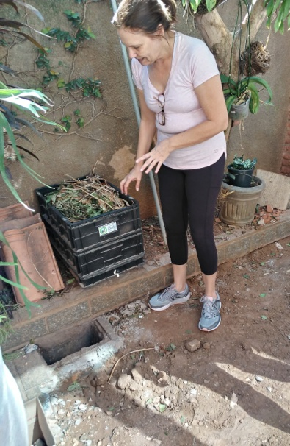
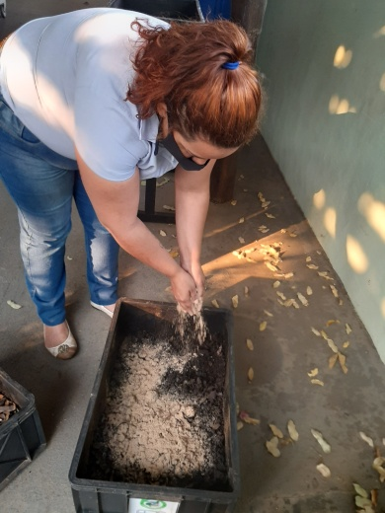

Slide 16
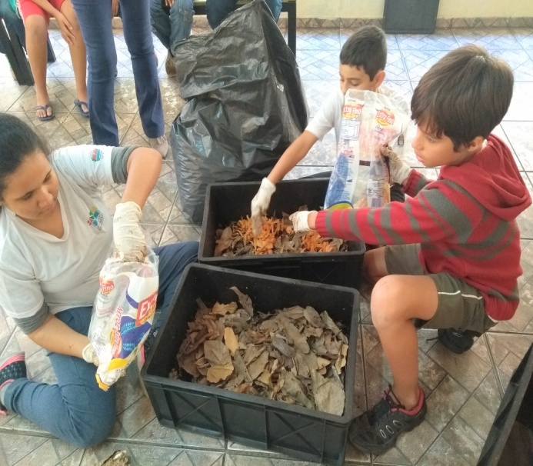
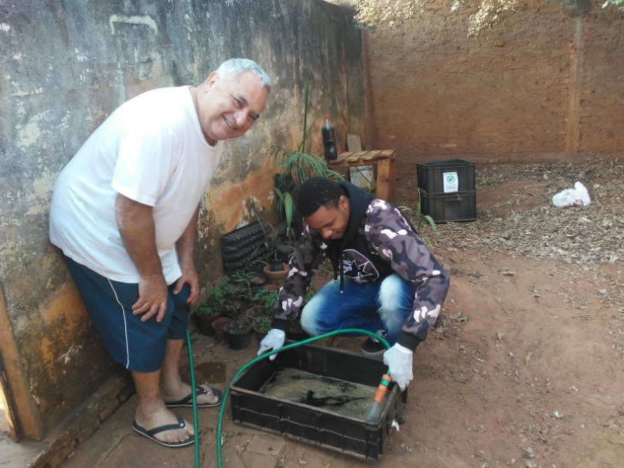
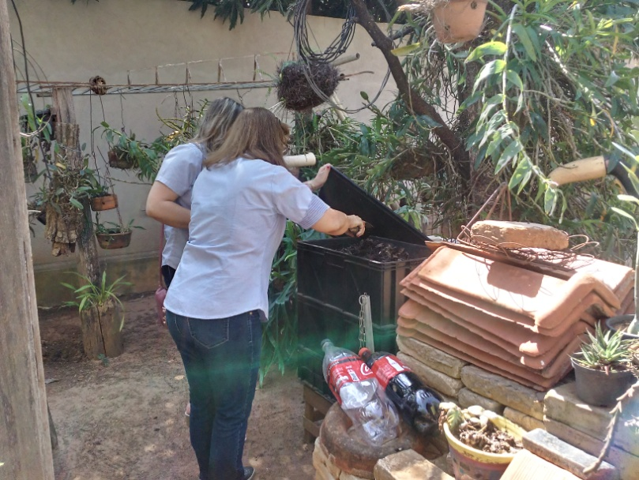
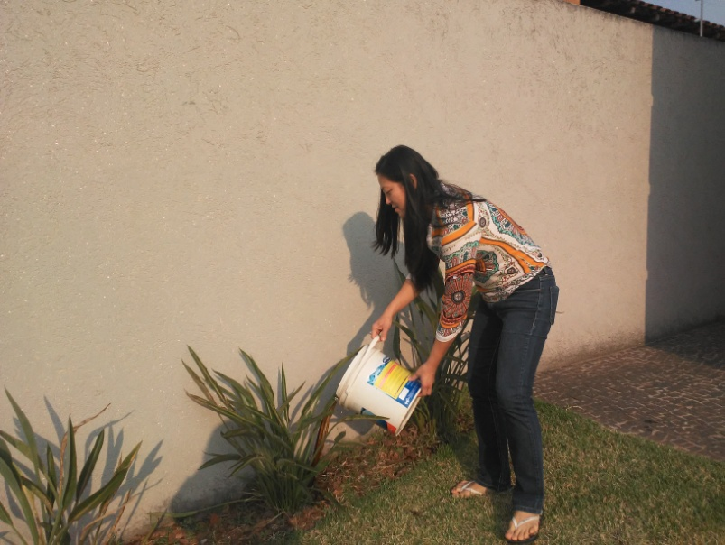

Slide 17
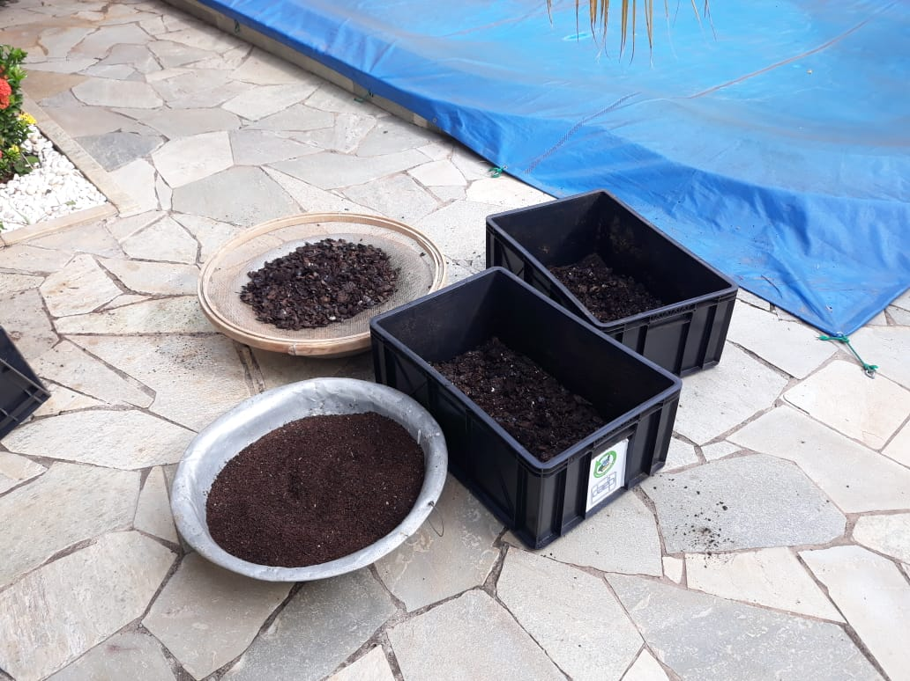
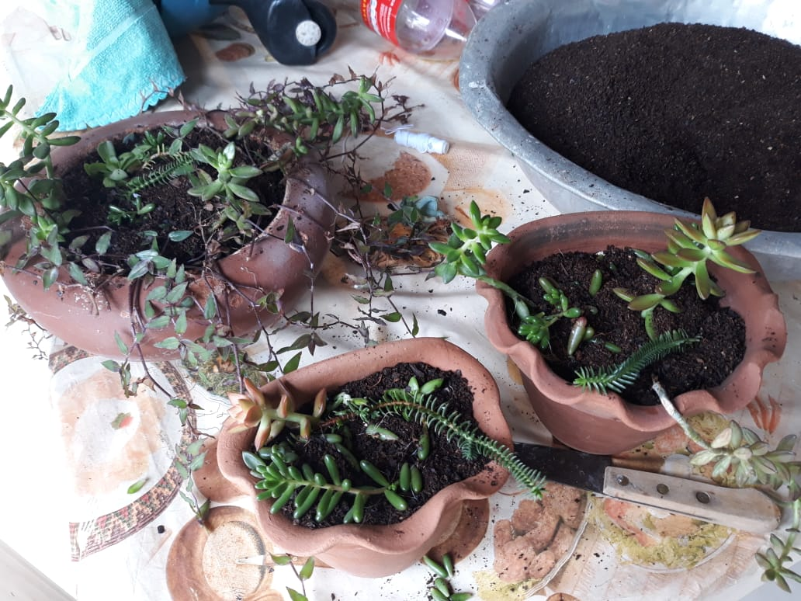
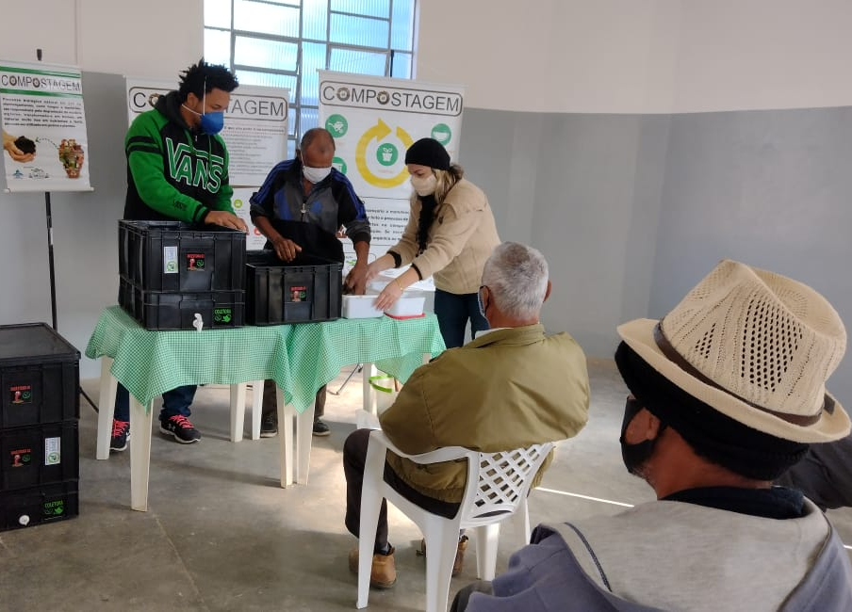
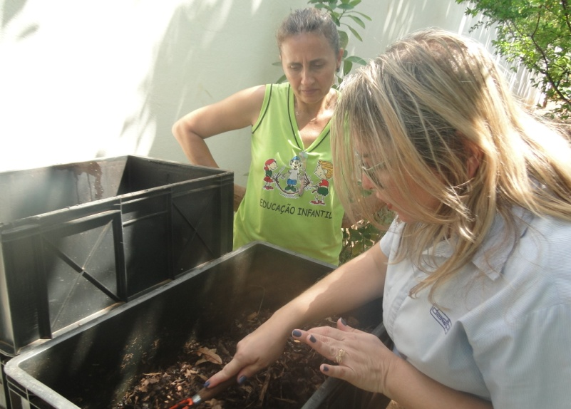

Slide 18
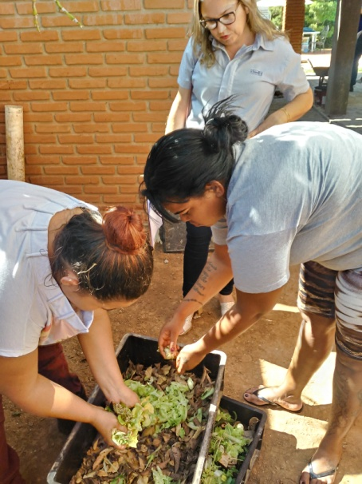
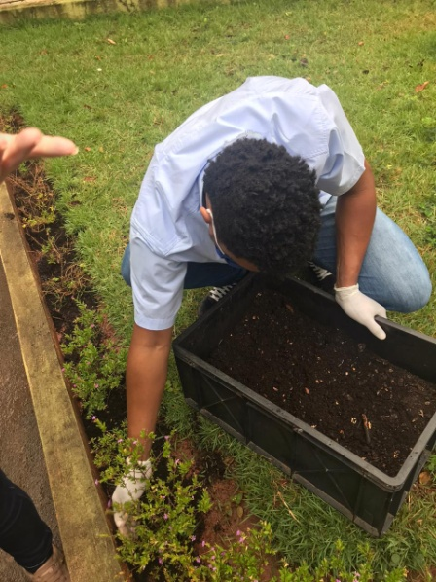
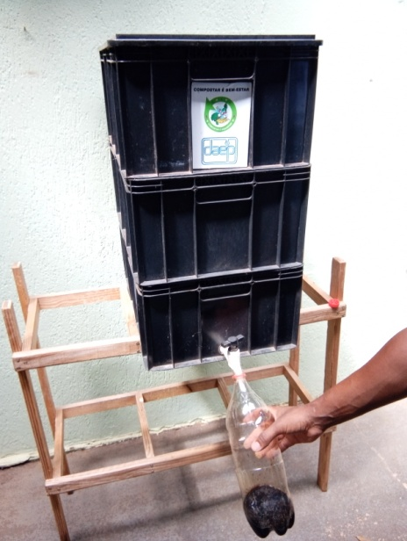
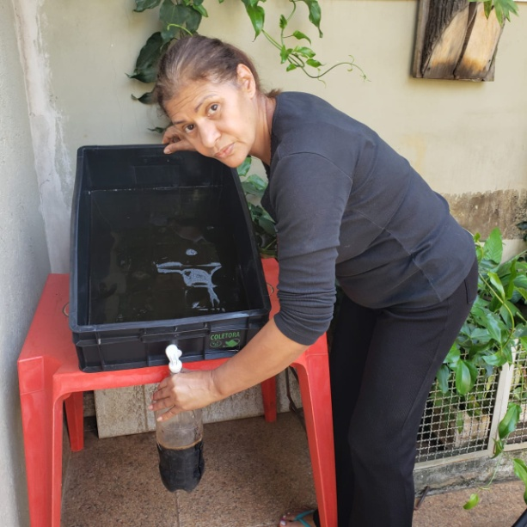

Slide 19
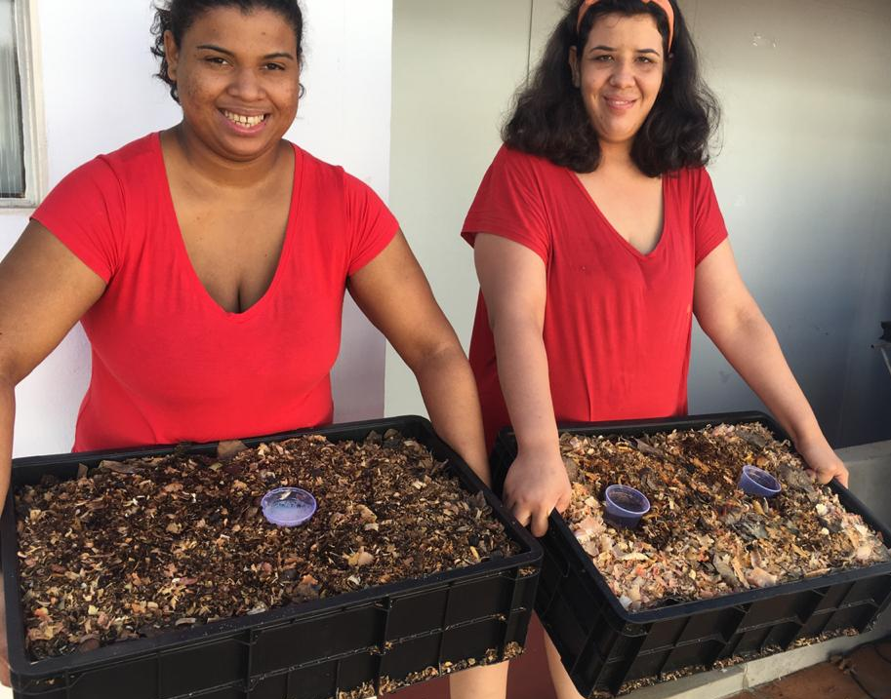
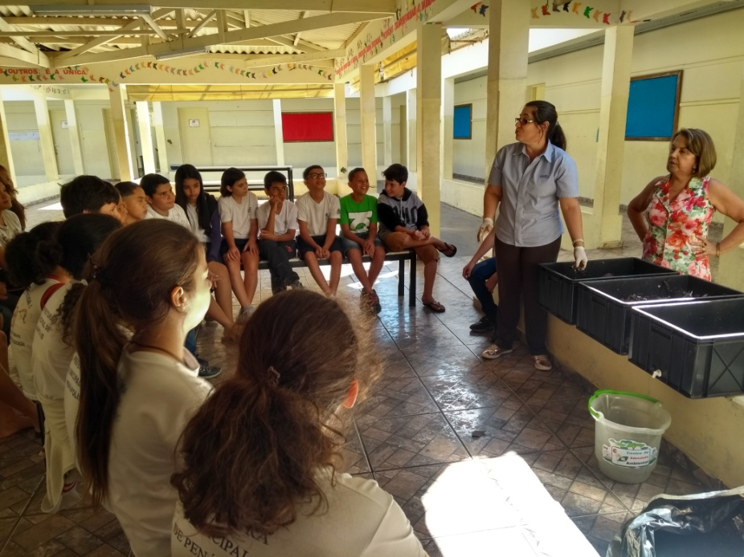




ACOMPANHAMENTO DO PROJETO NAS ESCOLAS

Slide 20


EVOLUÇÃO DO PROJETO:
2020 e 2021 distribuição de mais 150 unidades de caixas de composteiras;
A DIVULGAÇÃO DO PROJETO:
MÍDIAS SOCIAIS
SITE DO DAEP

Slide 21


REUNIÕES COM DIVERSOS SEGMENTOS.

Slide 22






DIVULGAÇÃO NA TELEVISÃO

Slide 23
RESULTADOS E DISCUSSÃO
O Projeto “Compostar é Bem Estar” é o inicio de um ciclo multiplicador que tem a finalidade de reduzir os resíduos orgânicos ou úmidos depositados no aterro sanitário e a disseminação de um conceito mais saudável de vida para a sociedade;
Até o momento, 200 pessoas estão participando do projeto. Destacamos que foram poucas as desistências de munícipes que não conseguiram dar continuidade ao processo de compostagem.

Slide 24
CONCLUSÕES
O objetivo foi alcançado satisfatoriamente de modo que a inserção da prática de compostar, trouxe novos hábitos ambientais, mudanças de postura e comportamento no cotidiano dos cidadãos participantes do projeto;
Verificou-se durante as visitas in loco, a dedicação do munícipe quanto a buscar novos conhecimentos, pesquisar, trocar experiências com os demais participantes para melhorar a execução do processo e assim lidar com as possíveis intercorrencias;
Foram poucas as dificuldades que os participantes tiveram para realizar o processo de compostagem, visto que há cidadão que já produziu varias vezes o adubo ;

Slide 25
É um projeto de baixo custo e complexidade mas que possui uma representatividade ambiental de grande importância;
Pode ser um indutor de mudança comportamental, visando a Educação Ambiental dos cidadãos e a preservação do meio ambiente com auxílio do poder público.

Slide 26
REFERÊNCIAS
PEREIRA NETO, João Tinoco. Manual de Compostagem: processo de baixo custo. Belo Horizonte: UNICEF, 1996. 56 P.
REDE DE INTERCÂMBIO DE TECNOLOGIAS ALTERNATIVA ; CENTRO DE TECNOLOGIAS ALTERNATIVAS DA ZONA DA MATA . Composto orgânico . [Belo Horizonte] caritas brasileira ; EZE , CSN/AVEBEC , 1991 . 18p.
USP/CECAE . Faça uma composteira onde todo material orgânico se transformará naturalmente em adubo . São Paulo , s.d. 2p. (SP Recicla)

Slide 27
AGRADECIMENTOS
Agradecemos a ASSEMAE pela oportunidade de poder estar compartilhando a experiência do município de Penápolis.

Slide 28

OBRIGADA
Fernanda Marin Campachi
Coordenadora do Centro de Educação Ambiental do DAEP
PENÁPOLIS - SP
(18)36525309
cea@daep.com.br

